Slide 1

서버 그거 어떻게 하는건데
배승호
프로젝트 & 동기/비동기 프로세스

Slide 2
프로젝트
주제: node.js를 사용한 백엔드 서버 구축
세부 주제: 자유
일정:
프로젝트 완성: 12월 6일 화요일
프로젝트 발표: 12월 7일 수요일 스터디 시간
무엇을 만들던 여러분의 자유,
서버 구현에 있어서 많은 고민이 들어가는 시간이
되었으면 함

Slide 3

동기(Synchronous)
동기(Synchronous: 동시에 일어나는)
말 그대로 동시에 일어남
res선언과 req의 결과가 동시에 일어나는 것
사실, 정확히 말하면 동시는 아니고 req 요청이 끝날 때 까지
코드의 흐름을 막는 것
= Blocking

Slide 4
동기 처리의 특징
동기식 처리일 때,
어떤 요청이 처리하는데 오래 걸리는 요청임
그 요청 때문에 Block되어서 다른 요청을 처리할 수 없음
서버에서 이는 굉장히 심각한 문제
이를 해결하기 위해서, 멀티 쓰레딩이라는 기법을 사용함

Slide 5

비동기(Asynchronous)
비동기(Asynchronous: 따로 일어나는)
이것도 말그대로임, 따로 동작함
res의 선언과 axios 요청이 따로 일어남
출력 결과는 undefined
아직 요청이 완료되지 않았는데, 다음 코드가 실행되버림
= Non Blocking

Slide 6
비동기 처리의 특징
비동기 처리일 때,
어떤 요청이 처리하는데 오래 걸리는 요청임
하지만 그 요청 때문에 다른 요청이 Block되지 않음
오래 걸리는 요청은 뒤로 미루고 빨리 해결되는 요청을 먼저 처리 가능
근데 이거 때문에 Javascript는 난해한 문법들이 생겨남
그런 문법들을 안써줘서 아까 코드가 문제가 생겼던 것

Slide 7
방금 코드 문제의 흐름
클라이언트가 요청을 함
Node.js 입장에서 HTTP 요청은 흐름에 방해되는
오래 걸리는 요청
그래서 다음 줄로 코드를 진행함
받아온 데이터가 없는데, 출력하려하니 undefined가 발생

Slide 8

문제 해결 방법 - Callback
.then(callback)을 붙이면 동기적으로 실행가능
요청이 처리되면, then 메소드는 콜백 함수를 실행함
동기적으로 처리 가능

Slide 9
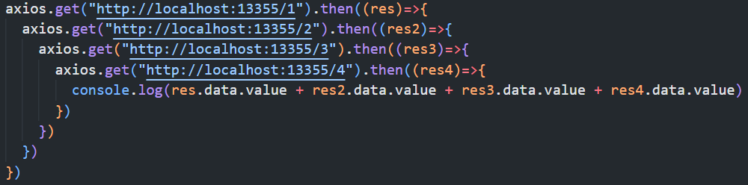
콜백의 문제
콜백 지옥이라고 들어봤음?
어떤 로직은 다른 서버로 요청을 많이 쏴서 해결하는 로직임
그러면 코드가 이따구가 됨
솔직히 코드 개 더러움

Slide 10
Async/Await
옛날 웹 환경은 저렇게 까지 콜백쓸 일이 없었음
근데 지금은 빅데이터의 세상임
Api도 많이 쏴야하고 데이터도 많이 받아와야함
그러다 보니 콜백을 써야하는데 미칠거 같음
그래서 등장했습니다. 에이싱크/어웨이트

Slide 11
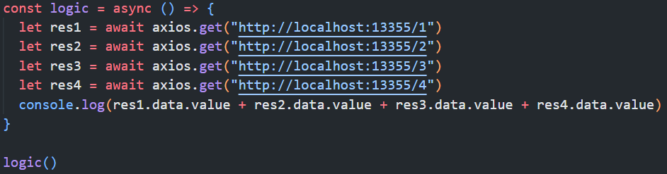
Async/Await
전
후

Slide 12
Async/Await
await 키워드는 로직이 끝나기 까지 기다리겠다는 의미
await 키워드는 async 함수에서만 사용할 수 있음
await 키워드는 Promise 객체에만 적용 가능
이게 뭔데요 ㅋㅋ

Slide 13
Promise
Promise 뜻이 뭐냐
“약속”
어떤 약속이냐면,
“지금은 없는데 이상없으면 이따가 주고 없으면 알려줄게＂

Slide 14
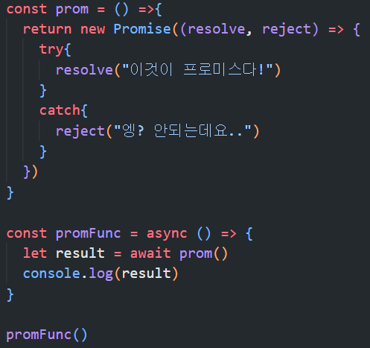
Promise
Promise 예시

Slide 15
실습
http://163.180.118.158/atm/usermoney
여기로 요청을 보내면
{
user: “배승호”,
Money: 500000
}
JSON이 옴
계좌에 설정한 금액보다 적은 돈이 있으면, “출금 거부＂
계좌에 설정한 금액보다 많은 돈이 있으면, “금액 인출＂
을 사용자에게 보내주는 라우터를 만드세요

